Slide 1
CHĂM SÓC BỆNH NHÂN SỐC TIM
GVHD: Ths.Bs. Nguyễn Phúc Học
Thành viên nhóm: Đoàn Phương Dung
Trần Thị Mỹ Duyên
Nguyễn Thị Trà Miêu

Slide 2
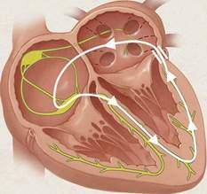
NỘI DUNG
I . Định nghĩa sốc tim
II . Nguyên nhân gây bệnh
III . Triệu chứng
IV . Chẩn đoán và xử trí
V . Quy trình điều dưỡng

Slide 3
Định nghĩa
- Sốc tim là tình trạng giảm cung lượng tim không đáp ứng được nhu cầu oxy của các tổ chức trong cơ thể.
- Tiêu chuẩn chẩn đoán sốc tim:
+ Tụt huyết áp (huyết áp tâm thu <90 mmHg) trong ít nhất 30 phút.
+ Giảm tỷ số tim (<2,2 l/phút/m2).
+ Tăng áp lực mao mạch phổi bít (>15mmHg).
+ Tình trạng giảm tưới máu mô: rối loạn ý thức, lạnh, ẩm, vân tím…

Slide 4
Nguyên nhân
- Giảm sức co bóp cơ tim
+ Thiếu máu cục bộ cơ tim
+ Bệnh cơ tim do nhiễm khuẩn, nhiễm vi rút
+ Bệnh cơ tim do miễn dịch, do chuyển hóa.
+ Bệnh cơ tim do nguyên nhân nội tiết: cường hoặc suy giáp.
+ Bệnh cơ tim do ngộ độc.
+ Giai đoạn cuối của bệnh cơ tim giãn hay bệnh van tim.

Slide 5
Nguyên nhân
- Tăng hậu gánh (nguyên nhân tắc nghẽn)
+ Tắc động mạch phổi nặng.
+ Hẹp động mạch chủ.
- Ép tim cấp do tràn dịch màng ngoài tim cấp
- Tổn thương cơ học của tim
+ Hở van động mạch chủ, hở van hai lá cấp.
+ Thủng vách liên thất.
- Rối loạn nhịp tim
+ Cơn nhịp nhanh, đặc biệt là cơn nhịp nhanh thất hoặc nhịp quá chậm do bloc nhĩ thất

Slide 6
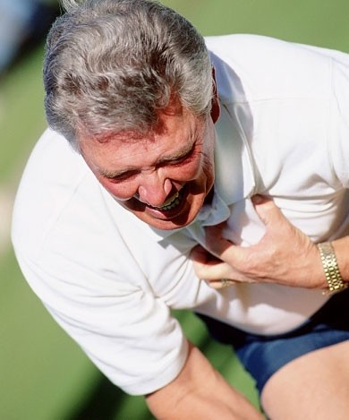
Triệu chứng
- Thở nhanh, thở dốc nghiêm
trọng
- Nhịp tim nhanh đột ngột
- Lẫn lộn, mất ý thức
- Da nhợt nhạt, vã mồ hôi,
lạnh tay chân
- Thiểu niệu hoặc vô niệu
(nước tiểu <0,5ml/kg/giờ)
- Các dấu hiệu ứ trệ tuần hoàn
ngoại vi

Slide 7
Chẩn đoán
- Thường có đau ngực khó thở, vật vã, da lạnh,HA thấp
- Áp lực tĩnh mạch tim cao, tĩnh mạch cổ nổi
- Điện tim : hình ảnh nhồi máu cơ tim cấp điển hình
- Ngoài ra cần tìm thêm dấu hiệu của các bệnh khác nhau như tiêng thổi trong tổn thương van tim, ho ra máu, trong phù phổi cấp hoặc nhồi máu phổi, HA giữa tay và chân chênh lệch nhiều trong phình tách động mạnh

Slide 8
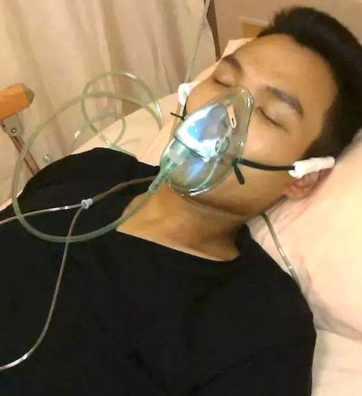
Xử trí
1/ Xử trí ban đầu và vận chuyển cấp cứu
- Nhanh chóng xác định tình trạng sốc tim , loại trừ các nguyên nhân khác gây ra huyết áp thấp
- Giảm đau, giảm căng thẳng, lo âu
- Hỗ trợ thở oxy ( nếu có)
- Vận chuyển bệnh nhân đến các trung tâm cấp cứu và hồi sức gần nhất.

Slide 9
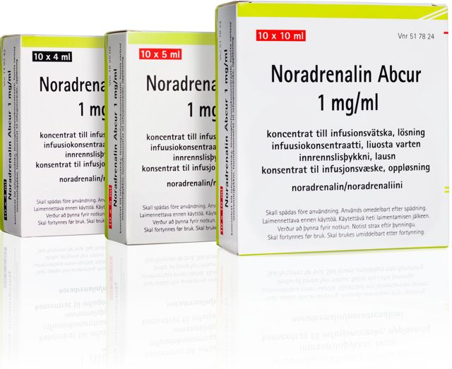
Xử trí
2/ Xử trí tại bệnh viện
- Hỗ trợ thông khí
+ Liệu pháp oxy
+ Thông khí nhân tạo: Chỉ định cho BN khó thở nhiều, giảm oxy máu, pH<7.30
- Hồi sức dịch
+ Giúp cải thiện vi tuần hoàn và tăng cung lượng tim
+ Lựa chọn đúng dịch truyền
- Thuốc vận mạch và trợ tim
+ Ưu tiên noradrenalin
+ Dobutamino…
+ Thuốc giãn mạch

Slide 10
Quy trình điều dưỡng
1/ Nhận định
- Hỏi người nhà để biết triệu chứng và nguyên nhân
- Quan sát da, đo mạch, nhiệt độ, huyết áp, nhịp thở.
- Dấu hiệu đau: tính chất đau, mức độ đau…
- Tình trạng ý thức của người bệnh

Slide 11
Quy trình điều dưỡng
2/ Chẩn đoán
- Tụt HA (huyết áp tối đa <90 mmHg…)
- Dấu hiệu thiếu oxy tổ chức do sốc:
+ Tình trạng giảm tuần hoàn não
+ Tình trạng giảm tuần hoàn thận: đái ít
+ Tình trạng giảm tuần hoàn ngoại biên: đầu chi lạnh
+ Tình trạng lo lắng: sợ hãi do sốc
+ Tình trạng suy hô hấp

Slide 12
Quy trình điều dưỡng
3/ Lập kế hoạch chăm sóc
- Giảm lo lắng, sợ hãi
- Tăng cường tuần hoàn tới các cơ quan
- Làm thông đường hô hấp
- Thực hiện y lệnh
- Theo dõi dấu hiệu sinh tồn
- Chăm sóc chế độ ăn uống –nghỉ ngơi- vận động- vệ sinh

Slide 13
Quy trình điều dưỡng
4/ Thực hiện KHCS
- Giảm lo lắng, sợ hãi
- Làm thông khí
- Đặt sone tiểu
- Theo dõi dấu hiệu sinh tồn 10-15 phút/lần
- Thực hiện y lệnh
- Theo dõi chế độ ăn uống – nghỉ ngơi – vận động - vệ sinh.
- Giáo dục sức khỏe cho người bệnh và người nhà .

Slide 14
Quy trình điều dưỡng
5/ Lượng giá
- Mạch, huyết áp, nhiệt độ , nhịp thở, nước tiểu trở về bình thường.
- Các y lệnh và xét nghiệm thực hiện đầy đủ
- Theo dõi sát, phát hiện kịp thời các biến chứng.

Slide 15
Tài Liêu Tham Khảo
http://bacsinoitru.vn/content/soc-tim-1463.html
http://www.nguyenphuchoc199.com/uploads/7/2/6/7/72679/3._cham_soc_bn_soc_tim.pdf
Xin Chân thành cám ơn Thầy và các bạn

